Slide 1


LE PROJET MANAGEMENT DE L’EPSMR & DU CHGM
Un dispositif innovant au service des managers de santé
M. Cyril PAVAYE : Chef de projet
Dr APPAVOUPOULLE François : Chef de Pôle Est EPSMR
Mme OLLIVIER Katy : Cadre de santé CHGM

Slide 2
Présentation
Un constat
Un contexte
Un dispositif
Un parcours
Le macro planning
Témoignages

Slide 3
Le constat
« La définition des cadres hospitaliers et de leurs missions a évolué, passant d’une définition statutaire, à une définition plus fonctionnelle »
Mme Chantal de Singly
Septembre 2009.
Notes:
La nouvelle construction du pôle sanitaire de l’ouest à Cambaie, à proximité immédiate de l’EPSM-R va permettre de répondre aux besoins des patients en garantissant la qualité et la sécurité des soins.
C’est aussi une opportunité supplémentaire de revoir les organisations et définir le rôle des différents acteurs de l’institution.
L’objectif de ce projet vise à outiller au mieux les managers des deux établissements, en travaillant sur les axes de progression identifiés afin qu’ils puissent évoluer dans un cadre institutionnel clairement identifié et sécurisé.
L’enjeu étant de concilier missions et valeurs du service public d’une part, efficacité, pragmatisme et prise en compte des réalités économico-financières d’autre part.

Slide 4
Le projet de management / Un contexte opportun
L’ouverture d’un nouvel hôpital et la réorganisation générale de l’offre de soins extra et intra hospitalière en santé mentale
Un cap à travers les projets d’établissements qui viennent d’être adoptés pour l’ensemble de leurs volets avec un bon nombre de projets à mener à bon port
Une opportunité de revoir les organisations et définir le rôle des différents acteurs de l’institution
De vraies perspectives et une dynamique de projets pour les 2 EPS

Slide 5
Le projet de management / Un contexte opportun
Un diagnostic de terrain partagé en 2014 à l’EPSMR et en 2015 au CHGM
Un établissement public de santé mentale avec une organisation de l’offre de soins éclatée géographiquement (33 structures),
Un management souvent perso-dépendant, sans corpus : source d’expression de nombreux malaises
Une demande légitime des managers d’avoir un cap, un cadre et des marges d’action clairement identifiées,
Une direction commune avec un Centre Hospitalier Général : créer une culture commune, apaiser les craintes mutuelles.
Notes:
Le TRAVAIL préparatoire sur les 2 EPS avec des groupes de travail a permis de poser un diagnostic

Slide 6
Le projet de management / Une démarche innovante et pragmatique
La définition du manager : une conception large et fonctionnelle
« celui ou celle dont les responsabilités reconnues par l’institution l’amène à encadrer des personnes » en abandonnant la seule vision du grade, de la corporation ou de l’expertise métier.
L’adhésion fondamentale de la communauté médicale
Les chefs de pôle et les chefs de services encadrent au quotidien des équipes
> (référentiel, charte managériale…)
Une approche tous secteurs pour un partage des cultures à l’hôpital et entre les hôpitaux
Les managers du CHGM et de l’EPSMR, des services de soins et des services techniques, logistiques et administratifs

Slide 7
Le projet de management / Les objectifs
Soutenir les managers dans l’accompagnement de l’ensemble des équipes afin de mener à bien les évolutions et les changements à venir,
Entretenir la dynamique entre toutes les composantes de la communauté hospitalière (ESPMR-CHGM),
Créer un creuset commun de la fonction managériale pour les deux établissements.
Notes:
Le sens de ce projet Management est d’entretenir la dynamique entre toutes les composantes de la communauté hospitalière (médicale et non médicale, soignante, administrative, technique et logistique).Valeurs communes et le Décloisonement
créer un creuset commun en travaillant ensemble
sur ce que l’institution attend des managers (élaboration progressive d’un référentiel)
ce que les managers sont en droit d’attendre de l’institution (soutien, formation, règles institutionnelles claires et accompagnement personnalisé dans le parcours professionnel par exemple).

Slide 8
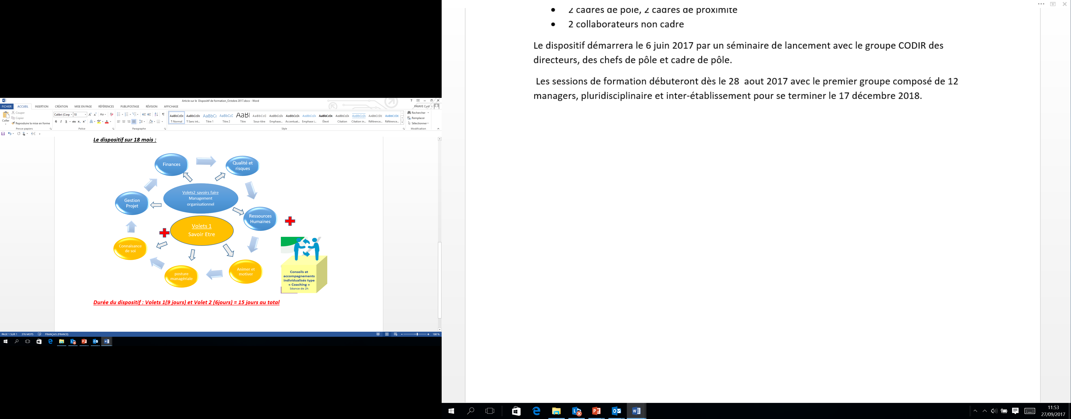
Le projet de management / Un parcours de formation
Gestion Projet
Notes:
Développer la notion de Culture Commune
Développer la volonté pour les modules « savoir » de définition commune d’indicateurs de suivi ( GRH, économiques, qualité …)
coaching individuel (2h)
Profil managérial: décrit
analyse comportementale basée sur le modèle de William Marston qui décrit le comportement d’un individu (style naturel) et la manière dont il s’adapte à son environnement (style adapté). Le modèle des couleurs permet à chacun de mieux comprendre sa zone de confort et d’inconfort, de prendre conscience de ses forces et ses faiblesses.
Manière de communiquer et les rapports avec son entourage
L’enjeu étant de concilier missions et valeurs du service public d’une part, efficacité, pragmatisme et prise en compte des réalités économico-financières d’autre part.

Slide 9


Le macro planning
2017
2018
Communication
Mai 2017
Juin 2017
Aout 2017
Décembre 2018
COPIL
22 Mai 2017
Construction Modules savoir faire (Déploiement en 2018)
Séminaire de Lancement
Juin 2017
LANCEMENT DES MODULES
Volet Savoir Etre
Évaluation
Capitalisation
Évaluation
Capitalisation
Notes:
Les questions ?
Evaluation du dispositif ?
Mise en place d’un collège cadre « ?
Suivi de formation ?
Mise en place de supervisions individuelles ou collectives ?
Quelle évolution des fonctions des cadres ? comment valoriser les expertises en transversalité ? ……

Slide 10
Témoignage du Dr APPAVOUPOULLE
Parcours professionnel
  Interne D.E.S. Psychiatrie nov. 2008 – oct. 2012
  Praticien Hospitalier Contractuel nov. 2012 – juin 2015
  Responsabilités managériales confiées par le médecin-chef en poste depuis début 2014
  Réussite au concours de PH janv. 2015 → période probatoire juin 2015 – mai 2016
  Nomination par le Directeur, en tant que médecin-chef du pôle Est au début de la période probatoire
  Praticien Hospitalier à titre permanent depuis juin 2016
Absence de formation au management durant les études médicales
→ Intérêt d’emblée pour ce projet de formation des managers

Slide 11
Témoignage du Dr APPAVOUPOULLE
Séminaire de lancement juin 2017
  Confirmation de mon intérêt pour le projet proposé mais…
  Réserves concernant le lieu des sessions de formation (Ouest) et la durée de celles-ci (9 jours, de 8h30 à 17h00)
  Prise en compte par la Direction de ces réserves et réajustement pour 2018
  Approche pédagogique de la formatrice peu convaincante de prime abord
Avant la première session de formation (dans l’Ouest)
  Perplexité, avec le Cadre de Pôle Est, les jours précédents quant-aux longs déplacements (embouteillages, fatigue,…)
  « On arrive quand on peut… on s’en va quand on veut! »

Slide 12
Témoignage du Dr APPAVOUPOULLE
Session de formation: 6-7-8 septembre (Golf du bassin Bleu)
  Arrivée à 9h pour un début programmé à 8h30 et… première impression positive
  Prise en compte de notre éloignement géographique par la formatrice et le groupe avec adaptation des horaires
  Première matinée de formation avec une dynamique de groupe en résistance
  Adaptation de l’approche de la formatrice aux remarques formulées
  Premier déjeuner : basculement de la dynamique vers une adhésion partagée par le groupe
  (et… repas excellent!)
  Reste de la session (2,5 jours): dynamique positive
  Jeux de rôle avec participation de l’ensemble du groupe
  Affinités créées au fil des jours

Slide 13
Témoignage du Dr APPAVOUPOULLE
A l’issue de la première session de formation
  Expérience enrichissante
  Montée en compétence liée au savoir-être
  Anticipation positive des prochaines sessions (même si elles ont lieu sur l’Ouest!)
  Invitation envoyée à la formatrice pour une rencontre sur le pôle Est

Slide 14
Témoignage de Mme Katy OLLIVIER
Avant la session de formation:
  Du sens: faisait suite aux demandes des CDS en réunion management
  Bien appréhendée:
    logique pour faciliter notre communication dans la gestion des services > formation des encadrants médicaux et paramédicaux
    communication et pilotage du projet clairs
Pendant la session de formation:
  Qualité de la formation et des formateurs
  Intérêt ++ du groupe pour la pertinence des échanges
  Rencontre avec nos collègues de l’EPMSR
  Dynamique de groupe très positive et bienveillante
  Lieu de formation agréable
Après la session de formation:
  Quelques outils applicables de suite (Temps d’appropriation nécessaire)
  Remise en question de notre posture de manager
  Sentiment de renforcement du collectif de management
Notes:
utils: conduite d’entretien, adaptabilité de notre communication
Remise en question de notre posture de CDS: recul sur son mode de fonctionnement et sur nos erreurs de communication, identification de nos points de faiblesse
Sentiment de renforcement du collectif de management: partage de valeurs communes

Slide 15

Nous vous remercions pour votre écoute.

